Slide 1


OSN KOMPUTER
Go Get Gold!

Slide 2
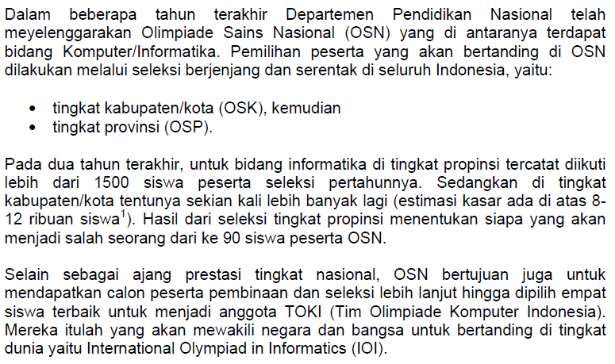

Slide 3
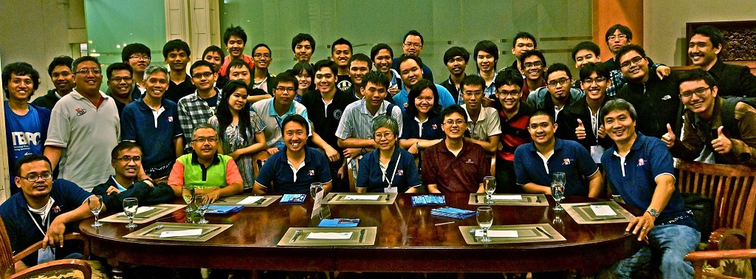



Slide 4
KPK dan FPB
Hitung Manual
Eucliedan
Fpb (A, B) = Fpb (B, A%B)
Kpk (A, B) = A x B / Fpb (A, B)

Slide 5
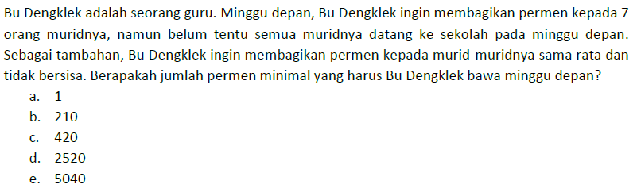
OSK2015 : 2

Slide 6
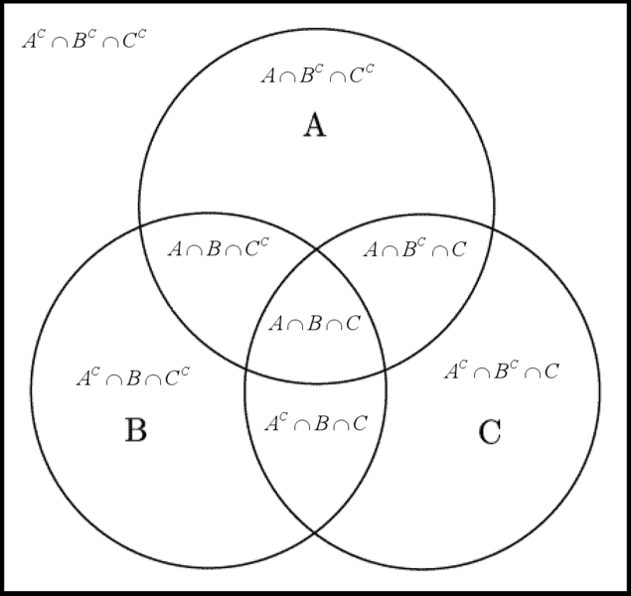
Diagram Venn (Himpunan)
Diagram venn adalah cara lain untuk menyatakan suatu himpunan dengan gambar atau diagram

Slide 7
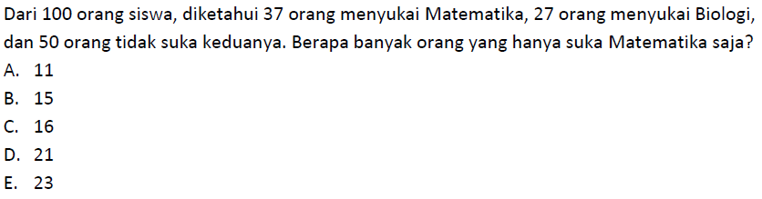
OSK2014 : 13

Slide 8
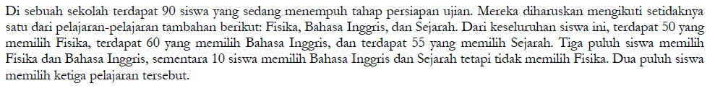
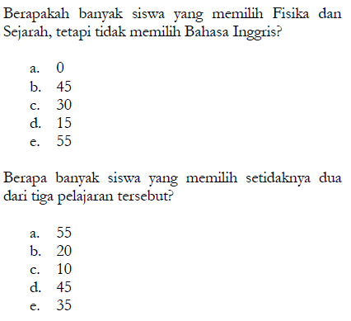
OSK2008 : 16-17

Slide 9

Silogisme
Bila hujan maka bumi basah, sekarang tidak turun hujan berarti bumi tidak basah

Slide 10
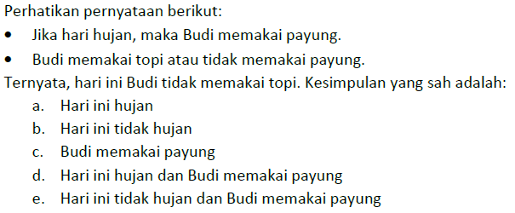
OSK2015 : 35

Slide 11
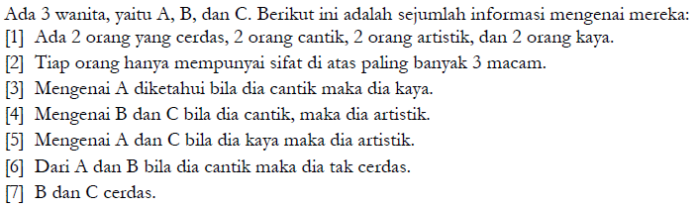
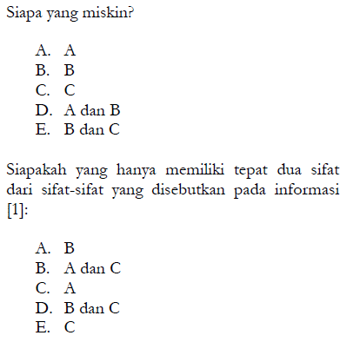
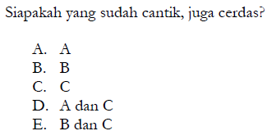
OSK2009 : 24-26

Slide 12

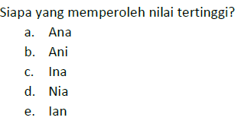
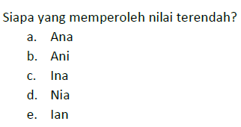
OSK 2015: 21-22

Slide 13
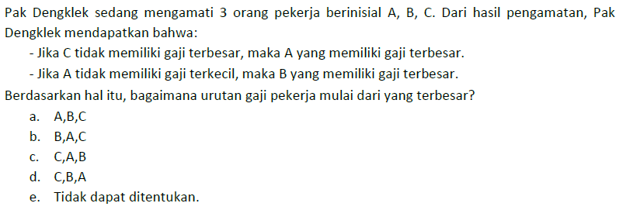
OSK 2015: 24

Slide 14

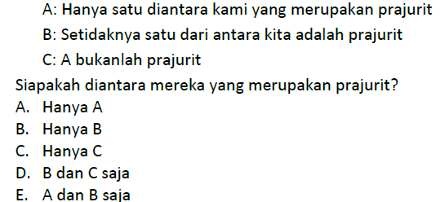
OSK 2014 : 8

Slide 15
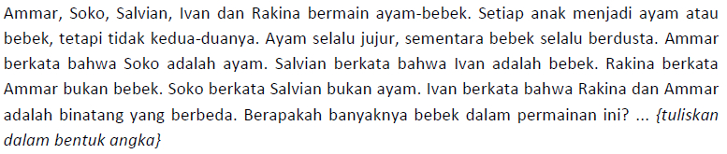
OSP 2014 : 21

Slide 16
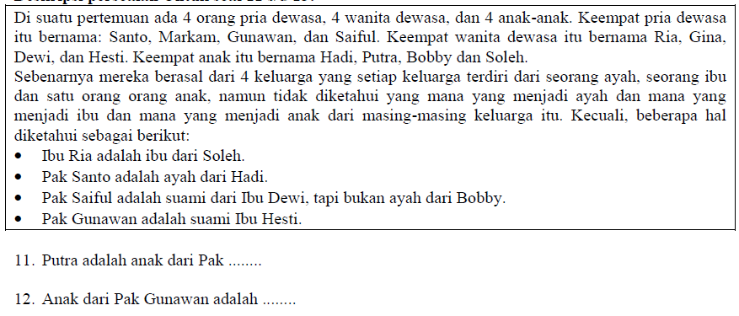
OSP 2011 : 11-12

Slide 17
Gerbang Logika
AND : semua situasi harus terpenuhi
OR : minimal terdapat satu situasi yang terpenuhi
NOT : membalikan situasi
A | B | A AND B | A OR B
FALSE | FALSE | FALSE | FALSE
TRUE | FALSE | FALSE | TRUE
FALSE | TRUE | FALSE | TRUE
TRUE | TRUE | TRUE | TRUE

Slide 18
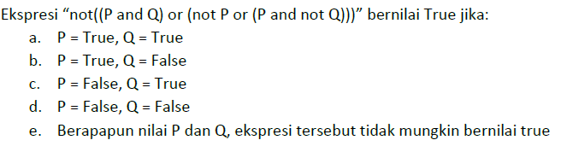
OSK2015 : 23

Slide 19
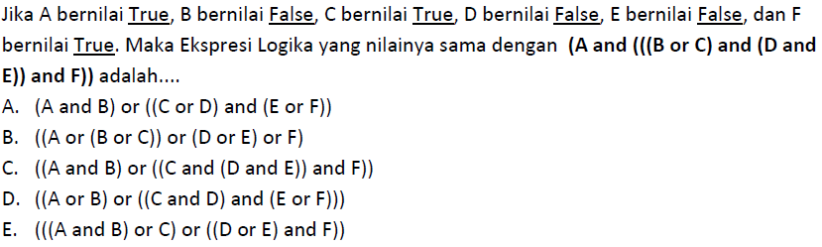
OSK2014 : 10

Slide 20
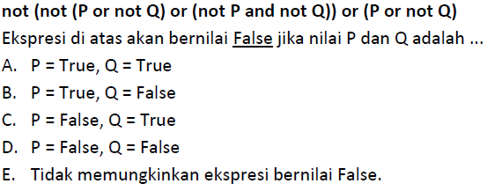
OSK2014 : 17

Slide 21
Peluang
Terdapat 3 bola merah dan 7 bola putih, bila diambil secara acak maka peluang terambilnya bola merah = 3/10

Slide 22
Hubungan banyak peluang
Kadiah penjumlahan
Digunakan bila kedua peluang terjadi dalam satu kejadian
Contoh: peluang terambilnya bola merah 1/5, peluang terambilnya bola putih 2/5. jadi peluang terambilnya bola 3/5
Kadiah perkalian
Digunakan bila kedua peluang terjadi pada berbeda kejadian
Contoh: di pertandingan bola, peluang menang babak pertama 3/5. peluang menang di babak kedua 4/5. sehingga peluang menang di pertandingan tersebut 12/25.

Slide 23
Dalam Perpustakaan terdapat 10 buku Matematika, 25 buku Statistik dan 5 buku sosial. Berapa cara yang dapat dilakukan untuk mengambil 1 buku.
Sekelompok mahasiswa terdiri dari 4 orang pria dan 3 orang wanita. Berapa cara memilih 1 orang yang mewakili kelompok tersebut (tidak perduli pria atau wanita)
Suatu seri dari mikrokomputer terdiri dari 5 karakter masing – masing 2 huruf yang diikuti oleh angka (huruf besar dan kecil tidak dibedakan). Berapa cara nomor seri yang dapat dibuat.
Berapa banyak bilangan 4 digit yang tidak mengandung angka yang berulang

Slide 24
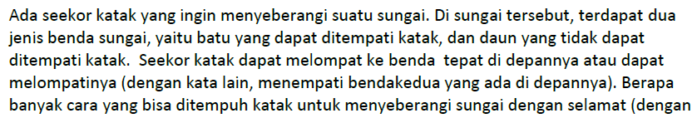
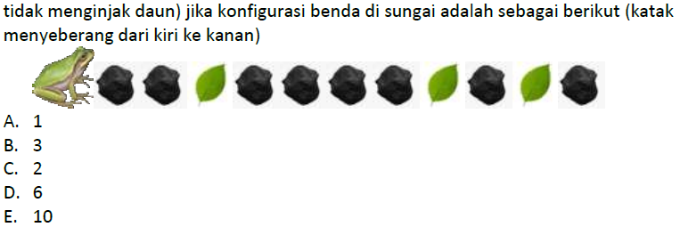
OSK2013 : 4

Slide 25
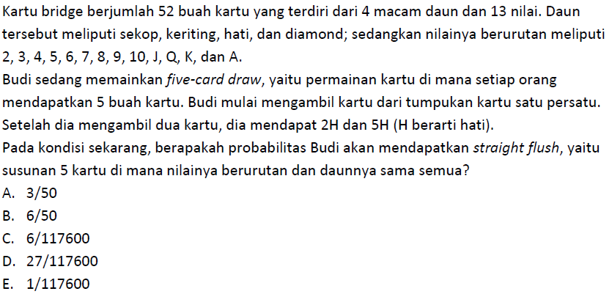
OSK2014 : 15

Slide 26
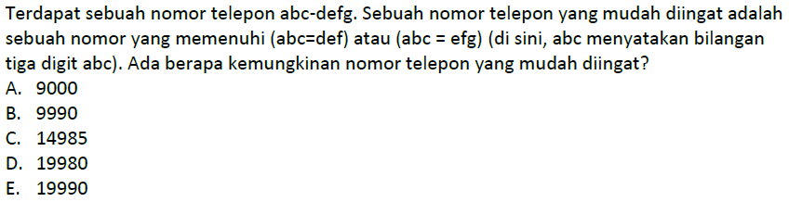
OSK2013 : 29

Slide 27
Banyaknya kemungkinan posisi
Bila terdapat 5 angka yaitu 1,2,3,4 dan 5. berapa susunan digit yang dapat diciptakan? (contoh: 12345,13245,…)
Rumus = N! (N adalah total digit)
Total kemungkinan = 5.4.3.2.1 = 120
Bila angka penyusunya yaitu 1,1,2,2,2,3,4 maka 7 digit yang dapat diciptakan
7! / (2!.3!) = 420

Slide 28
Kombinasi
adalah menggabungkan beberapa objek dari suatu grup tanpa memperhatikan urutan. Di dalam kombinasi, urutan tidak diperhatikan.
{1,2,3} adalah sama dengan {2,3,1} dan {3,1,2}.
Contoh: Seorang anak hanya diperbolehkan mengambil dua buah amplop dari tiga buah amplop yang disediakan yaitu amplop A, amplop B dan amplop C. Tentukan ada berapa banyak kombinasi untuk mengambil dua buah amplop dari tiga buah amplop yang disediakan?
Solusi: Ada 3 kombinasi yaitu; A-B, A-C dan B-C.

Slide 29

Kombinasi tanpa pengulangan
Ketika urutan tidak diperhatikan akan tetapi setiap objek yang ada hanya bisa dipilih sekali maka jumlah kombinasi yang ada adalah:
Di mana n adalah jumlah objek yang bisa dipilih dan r adalah jumlah yang harus dipilih.
Sebagai contoh, kamu mempunyai 5 pensil warna dengan warna yang berbeda yaitu; merah, kuning, hijau, biru dan ungu. Kamu ingin membawanya ke sekolah. Tapi kamu hanya boleh membawa dua pensil warna. Ada berapa banyak cara untuk mengkombinasikan pensil warna yang ada? Dengan menggunakan rumus di atas maka ada 5!/(5-2)!(2)! = 10 kombinasi.

Slide 30

Kombinasi pengulangan
Jika urutan tidak diperhatikan dan objek bisa dipilih lebih dari sekali, maka jumlah kombinasi yang ada adalah:
Di mana n adalah jumlah objek yang bisa dipilih dan r adalah jumlah yang harus dipilih. Sebagai contoh jika kamu pergi ke sebuah toko donat. Toko donut itu menyediakan 10 jenis donat berbeda. Kamu ingin membeli tiga donat. Maka kombinasi yang dihasilkan adalah (10+3-1)!/3!(10-1)! = 220 kombinasi.

Slide 31
Permutasi
permutasi adalah menggabungkan beberapa objek dari suatu grup dengan memperhatikan urutan. Di dalam permutasi, urutan diperhatikan.
{1,2,3} tidak sama dengan {2,3,1} dan {3,1,2}
Contoh: Ada sebuah kotak berisi 3 bola masing-masing berwarna merah, hijau dan biru. Jika seorang anak ditugaskan untuk mengambil 2 bola secara acak dan urutan pengambilan diperhatikan, ada berapa permutasi yang terjadi?
Solusi: Ada 6 permutasi yaitu; M-H, M-B, H-M, H-B, B-M, B-H.

Slide 32

Permutasi tanpa pengulangan
Jika urutan diperhatikan dan setiap objek yang tersedia hanya bisa dipilih atau dipakai sekali maka jumlah permutasi yang ada adalah:
di mana n adalah jumlah objek yang dapat kamu pilih dan r adalah jumlah yang harus dipilih.
Sebagai contoh, ada sebuah pemungutan suara dalam suatu organisasi. Kandidat yang bisa dipilih ada lima orang. Yang mendapat suara terbanyak akan diangkat menjadi ketua organisasi tersebut. Yang mendapat suara kedua terbanyak akan diangkat menjadi wakil ketua. Dan yang mendapat suara ketiga terbanyak akan menjadi sekretaris. Ada berapa banyak hasil pemungutan suara yang mungkin terjadi? Dengan menggunakan rumus di atas maka ada 5!/(5-3)! = 60 permutasi.

Slide 33

Permutasi pengulangan
Jika urutan diperhatikan dan suatu objek dapat dipilih lebih dari sekali maka jumlah permutasinya adalah
di mana n adalah banyaknya objek yang dapat dipilih dan r adalah jumlah yang harus dipilih.
Sebagai contoh, jika kamu memiliki huruf A, B, C, dan D dan kamu ingin mencari tahu ada berapa cara untuk menyusunnya dalam suatu grup yang berisi tiga angka maka kamu akan menemukan bahwa ada 4³ atau 64 cara untuk menyusunnya. Beberapa cara untuk menyusunnya adalah: AAA, BBB, CCC, DDD, ABB, CBB, DBB, dst.

Slide 34
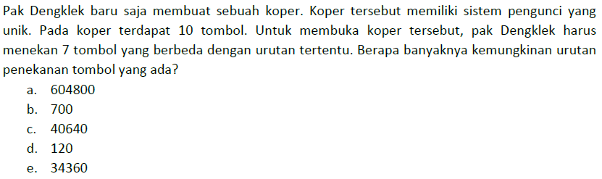
OSK2015 : 1

Slide 35
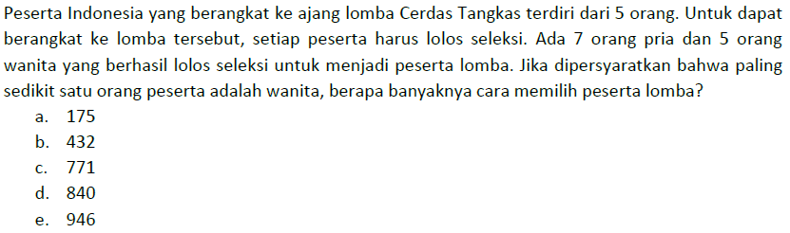
OSK2015 : 13

Slide 36
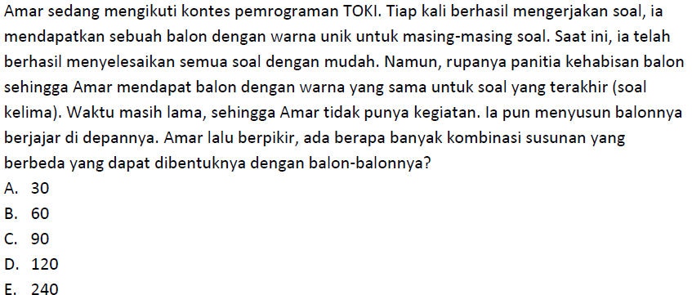
OSK2014 : 1

Slide 37
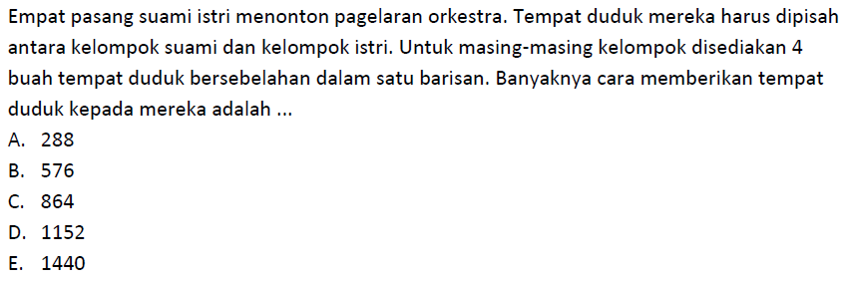
OSK 2014 : 2

Slide 38
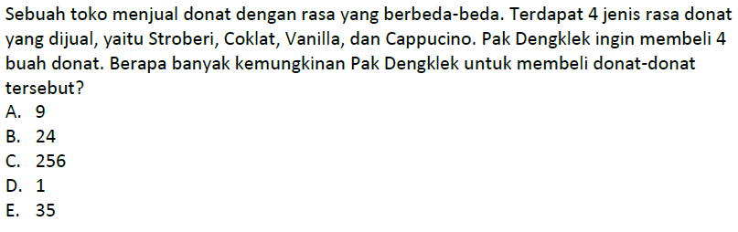
OSK 2013 : 6

Slide 39
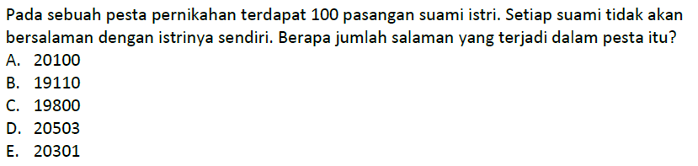
OSK 2013 : 7

Slide 40
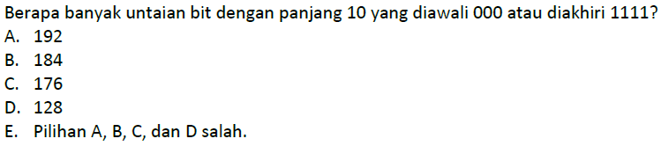
OSK2013 : 27

Slide 41

OSP 2013 : 2

Slide 42
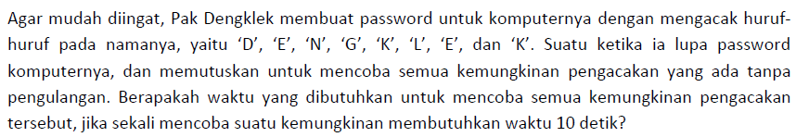
OSP 2012 : 2

Slide 43
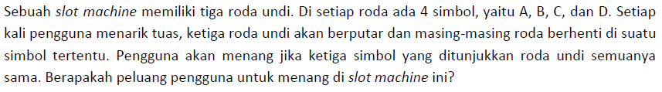
OSP 2012 : 6

Slide 44
Pigeonhole Principle
Jika ada N+1 merpati ingin dimasukan ke N sangkar. PASTI ada minimal 1 sangkar isinya 2 merpati

Slide 45
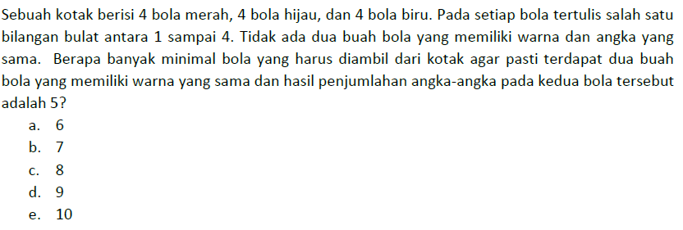
OSK2015 : 11

Slide 46
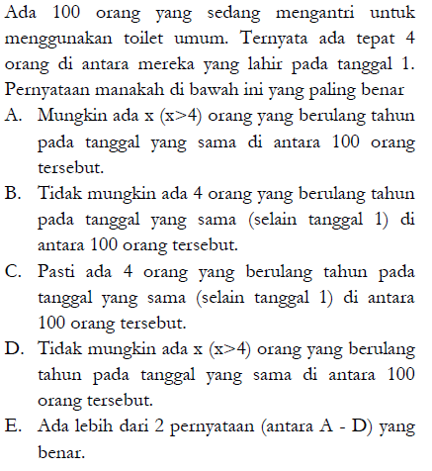
OSK2012 : 17

Slide 47
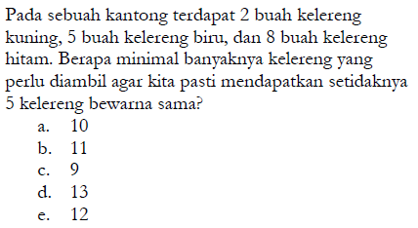
OSK2011 : 17

Slide 48
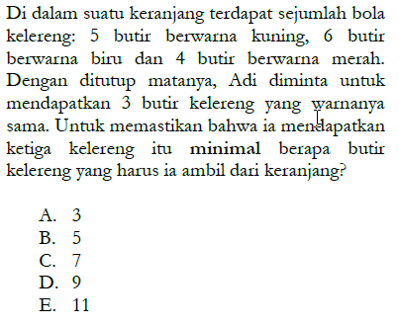
OSK2009 : 7

Slide 49
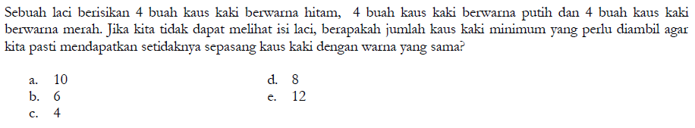
OSK2008 : 13

Slide 50
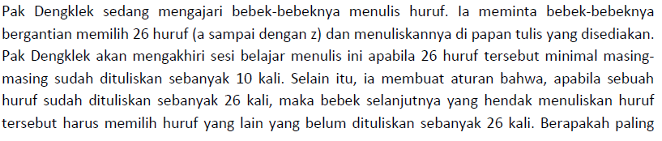
OSP 2013 : 18

Slide 51
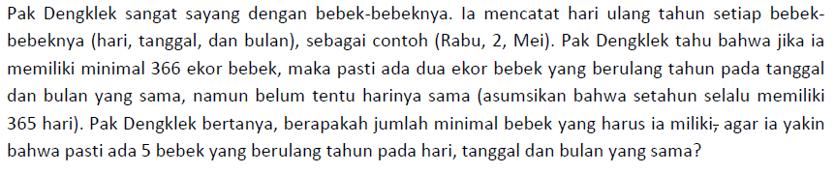
OSP 2012 : 7

Slide 52
Teori Angka: Hukum Keterbagian
Dapat dibagi 2 suatu bilangan dapat dibagi dua apabila digit terakhirnya adalah bilangan genap (0,2,4,6,8) contoh : 20, 16, 26. (bisa dibagi 2) kalau 25, 27, 29 tidak habis dibagi 2. Dapat dibagi 3 suatu bilangan dapat dibagi tiga apabila penjumlahan tiap tiap digitnya habis dibagi 3. contoh : 123 habis dibagi 3 karena 1 + 2 + 3 = 6 dan 6 habis dibagi 3. 125 tidak habis dibagi 3 karena 1 + 2 + 5 = 8 dan 8 tidak habis dibagi 3. Dapat dibagi 4 suatu bilangan dapat dibagi 4 apabila 2 digit terakhirnya habis dibagi 4. contoh : 1280 habis dibagi 4 karena 80 nya habis dibagi 4. 1281 tidak habis dibagi 4 karena 81nya tidak habis dibagi 4. Dapat dibagi 5. suatu bilangan dapat dibagi 5 apabila digit terakhirnya 0 atau 5. contoh : 10, 15, 1230, 1235. habis dibagi 5. kalau 123, 46, 209, tidak habis dibagi 5.

Slide 53
Dapat dibagi 6. suatu bilangan dapat dibagi 6 apabila bilangan tersebut habis dibagi 2 dan 3. contoh : 114 ini adalah bilangan genap dan habis dibagi 3 jadi ini habis dibagi 6. 308 ini adalah bilangan genap tapi tidak habis dibagi 3 jadi ini tidak habis dibagi 6. Dapat dibagi 7. suatu bilangan dapat dibagi 7 apabila kita kalikan 2 digit terakhirnya dan digit awalnya kita kurangin akan habis di bagi 7. langsung contoh saja. contoh : 672, = 67 - (2 * 2) = 67-4 = 63. 483 = 48 - (3*2)= 48 - 6 = 42. berarti 672 dan 483 habis dibagi 7. Dapat dibagi 8. suatu bilangan dapat dibagi 8 apabila 3 digit terakhirnya habis dibagi 8. contoh : 1024 habis dibagi 8 karena 24 bisa dibagi 8. 34152 habis dibagi 8 karena 152 habis dibagi 8. Dapat dibagi 9. suatu bilangan dapat dibagi 9 apabila jumlah tiap digitnya habis dibagi 9. contoh : 1629 = (1+6+2+9) = 18. jadi habis dibagi 9. Dapat dibagi 10. suatu bilangan dapat dibagi 10 apabila digit terakhirnya 0.

Slide 54
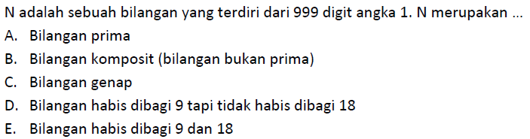
OSK2014 : 3

Slide 55
Teori Angka: Banyaknya digit 0 dibelakang N! (N faktorial)
Angka dengan digit 0 dibelakang = Kelipatan 10
Bilangan kelipatan 10 hanya bisa terbentuk
Oleh angka genap dikali dengan angka kelipatan 5
Oleh angka ganjil (maupun genap) dikali dengan kelipatan 10
Contoh: 2x5=10, 4x10=40,4x25=100
Dilihat dari contoh diatas, 4x25=100, alasan kenapa ada dua digit 0 dibelakang hasil karena perkalian tersebut dapat dipecah menjadi
2 x 5 x 2 x5 = (1 digit 0) x (1 digit 0) = (2 digit 0)
Bisa disimpulkan setiap kelipatan 5^2 menghasilkan 2 digit dibelakang
Berlaku juga untuk 5^3 menghasilkan 3 digit dibelakang,5^4 menghasilkan 4 digit dibelakang. dll

Slide 56
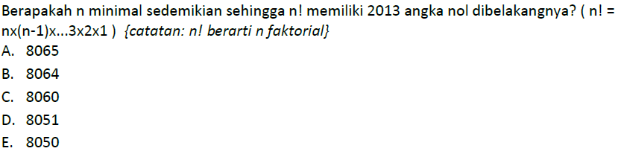
OSK2013 : 14

Slide 57
OSP 2012 : 5

Slide 58
OSP 2012 : 24

Slide 59
Teori Angka Lainya
bila terdapat himpunan A {1,2,3} dan himpunan B {4,5,6} maka total perkalian setiap anggota A dan B maksimum adalah 3x6 + 2x5 + 1x4 = 32
Intinya = mengkalikan nilai terbesar dengan nilai terbesar akan menghasilkan nilai maksimum
Begitu juga sebalikan, bila ingin mendapatkan nilai minimum maka 1x6 + 2x5 + 3x4 = 28

Slide 60
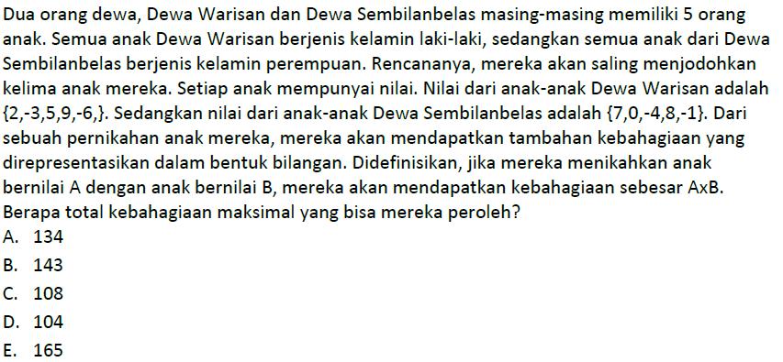
OSK2013 : 13

Slide 61
SOAL SOAL TAMBAHAN
Matematika Dasar
Graph

Slide 62
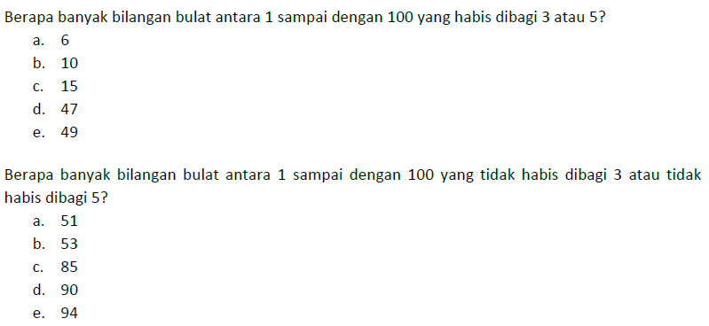
OSK 2015: 15-16

Slide 63
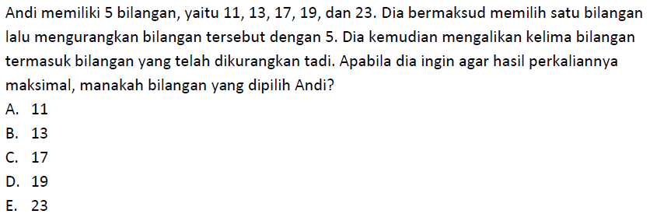
OSK 2014 : 4

Slide 64
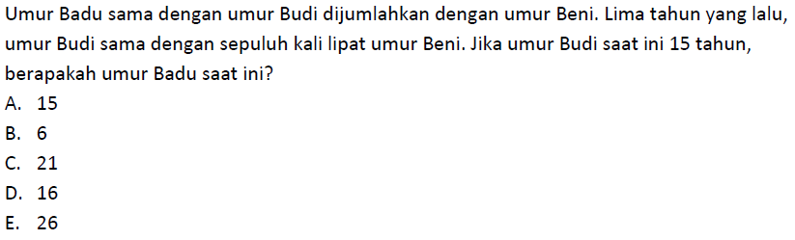
OSK 2014 : 9

Slide 65
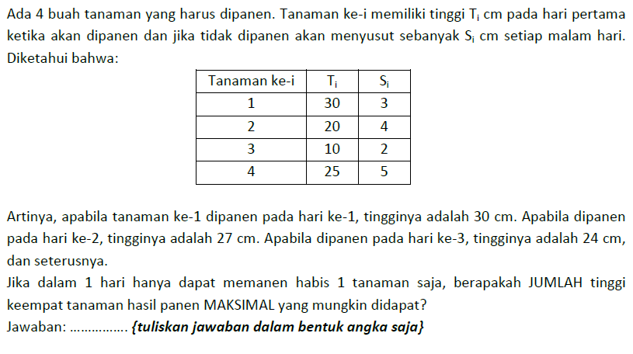
OSP 2015 : 7

Slide 66
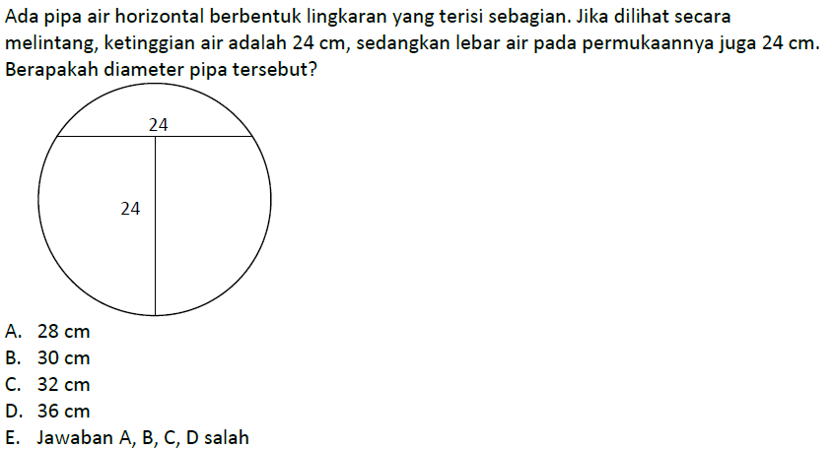
OSK 2014 : 20

Slide 67
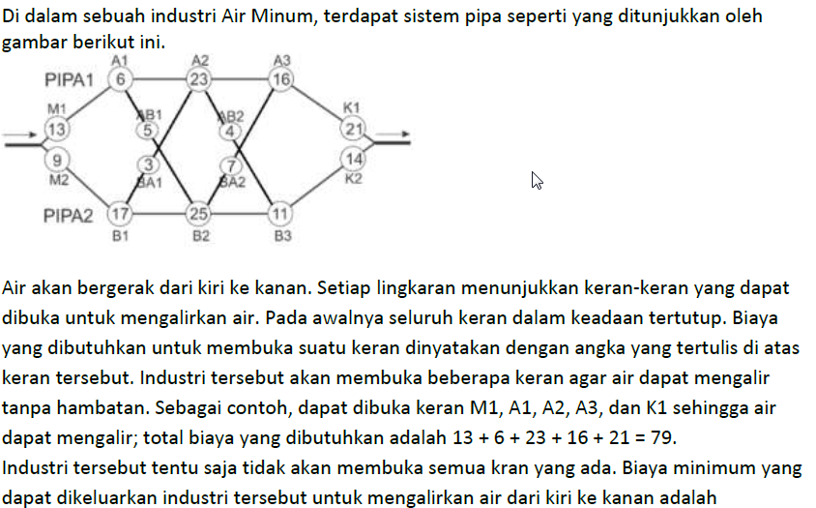
OSK 2013 : 21

Slide 68
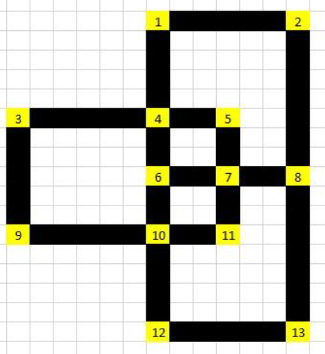

OSP 2014 : 12

Slide 69



OSP 2014: 16-17

Slide 70

OSP 2012 : 16

Slide 71
Dynamic Programming (DP)
Suatu metode pemecahan masalah dengan cara menguraikan solusi menjadi sekumpulan langkah atau tahapan
Ciri-ciri:
Terdapat masalah kecil dan masalah yang lebih besar, jenis masalah nya sama
Solusi masalah yang kecil dapat membantu memecahkan masalah yang besar

Slide 72

OSK2015 : 34

Slide 73


OSP 2013 : 22

